Slide 1
МИНИСТЕРСТВО ОБРАЗОВАНИЯ ЯРОСЛАВСКОЙ ОБЛАСТИ
СРЕДНЕЕ ПРОФЕССИОНАЛЬНОЕ ОБРАЗОВАНИЕ ЯРОСЛАВСКОЙ ОБЛАСТИ
ФЕДЕРАЛЬНЫЙ ПРОЕКТ «ПРОФЕССИОНАЛИТЕТ» 2025
 | государственное профессиональное образовательное автономное учреждение Ярославской области Любимский аграрно-политехнический колледж
2025
Образовательно-производственный центр (кластер)
Ярославской области
«СЕЛЬСКОЕ ХОЗЯЙСТВО»
(отрасль «Сельское хозяйство»)

Slide 2
МИНИСТЕРСТВО ОБРАЗОВАНИЯ ЯРОСЛАВСКОЙ ОБЛАСТИ
СРЕДНЕЕ ПРОФЕССИОНАЛЬНОЕ ОБРАЗОВАНИЕ ЯРОСЛАВСКОЙ ОБЛАСТИ
ФЕДЕРАЛЬНЫЙ ПРОЕКТ «ПРОФЕССИОНАЛИТЕТ» 2025
ГОСУДАРСТВЕННОЕ ПРОФЕССИОНАЛЬНОЕ ОБРАЗОВАТЕЛЬНОЕ АВТОНОМНОЕ УЧРЕЖДЕНИЕ
ЯРОСЛАВСКОЙ ОБЛАСТИ ЛЮБИМСКИЙ АГРАРНО-ПОЛИТЕХНИЧЕСКИЙ КОЛЛЕДЖ
Подготовка специалистов среднего звена
11 программ
Подготовка квалифицированных рабочих, служащих
Профессиональное обучение
17 программ
4 программы
Профессиональная подготовка
13 программ
Основное общее образование
9 класс
Дополнительное образование
20 творческих объединений
2012 | Создание ресурсного центра сельскохозяйственного профиля
2015 | Создание специализированного центра компетенции «Эксплуатация сельскохозяйственных машин»
2015 | Реализация проекта «Подготовка высококвалифицированных кадров для технологичных отраслей экономики Ярославской области на основе практико-ориентированного (дуального) обучения
2018, 2019 | Победитель регионального проекта «Лучшая дуальная пара»
2019, 2021 | Победитель регионального конкурса «За наставничество на производстве»
2019, 2020 | Победитель в номинации «100 лучших образовательных практик среднего профессионального образования»
2020 | Победитель конкурса «Лидеры отрасли» в номинации «100 лучших образовательных организаций»
2023 | Доска почёта РФ Раздел «Наука. Образование. Просвещение»
СПЕЦИАЛЬНОСТИ И ПРОФЕССИИ СЕЛЬСКОХОЗЯЙСТВЕННОГО ПРОФИЛЯ (УГПС 35.00.00)
ПЕДАГОГИ
ТРУДОУСТРОЙСТВО
КОНТИНГЕНТ
35.02.16 Эксплуатация и ремонт сельскохозяйственной техники и оборудования
35.02.05 Агрономия
35.02.12 Садово-парковое и ландшафтное строительство
35.01.27 Мастер сельскохозяйственного производства
35.01.24 Управляющий сельской усадьбой
51 педагогических работников,
из них:
33 – высшая и первая
квалификационная категория 38 – имеют государственные и ведомственные награды
Ежегодный выпуск более 200 человек
87 % выпускников трудоустраиваются в первый год после выпуска
2009 год – 299 чел.
2019 год – 560 чел.
2023 год – 667 чел.
2024 год – 672 чел.

Slide 3
МИНИСТЕРСТВО ОБРАЗОВАНИЯ ЯРОСЛАВСКОЙ ОБЛАСТИ
СРЕДНЕЕ ПРОФЕССИОНАЛЬНОЕ ОБРАЗОВАНИЕ ЯРОСЛАВСКОЙ ОБЛАСТИ
ФЕДЕРАЛЬНЫЙ ПРОЕКТ «ПРОФЕССИОНАЛИТЕТ» 2025
ОБРАЗОВАТЕЛЬНО-ПРОИЗВОДСТВЕННЫЙ ЦЕНТР (КЛАСТЕР) ЯРОСЛАВСКОЙ ОБЛАСТИ «СЕЛЬСКОЕ ХОЗЯЙСТВО»
КОНТИНГЕНТ ОБУЧАЮЩИХСЯ
БАЗОВЫЕ ОРГАНИЗАЦИИ РЕАЛЬНОГО СЕКТОРА ЭКОНОМИКИ
ЯРОСЛАВСКОЙ ОБЛАСТИ
КОНТИНГЕНТ ОБУЧАЮЩИХСЯ | Планируемый прием
 | 2025 | 2026 | 2027
БАЗОВАЯ ПОО: ГПОАУ ЯО Любимский аграрно-политехнический колледж
35.01.27 Мастер сельскохозяйственного производства | 25 | 25 | 25
35.01.24 Управляющий сельской усадьбой | 0 | 25 | 0
35.01.23 Хозяйка (ин) усадьбы | 25 | 0 | 25
35.02.05 Агрономия | 25 | 25 | 25
35.02.12 Садово-парковое и ландшафтное строительство | 0 | 20 | 20
35.02.16 Эксплуатация и ремонт сельскохозяйственной техники и оборудования | 50 | 50 | 50
36.02.01 Ветеринария | 25 | 25 | 0
ПОО, ПЛАНИРУЕМЫЕ К ВКЛЮЧЕНИЮ В КЛАСТЕР ПО СЕТЕВОМУ ПРИНЦИПУ
ГПОУ ЯО Борисоглебский политехнический колледж
35.01.27 Мастер сельскохозяйственного производства | 20 | 0 | 25
35.02.16 Эксплуатация и ремонт сельскохозяйственной техники и оборудования | 25 | 25 | 25
ГПОАУ ЯО Ростовский колледж отраслевых технологий
35.02.16 Эксплуатация и ремонт сельскохозяйственной техники и оборудования | 25 | 25 | 25
ГПОАУ ЯО Угличский аграрно-политехнический колледж
35.01.27 Мастер сельскохозяйственного производства | 45 | 40 | 45
35.02.16 Эксплуатация и ремонт сельскохозяйственной техники и оборудования | 25 | 25 | 25
ГПОУ ЯО Мышкинский политехнический колледж
35.01.27 Мастер сельскохозяйственного производства | 25 | 25 | 25
35.02.16 Эксплуатация и ремонт сельскохозяйственной техники и оборудования | 25 | 25 | 25
ГПОУ ЯО Великосельский аграрный колледж
36.02.01 Ветеринария | 25 | 25 | 25
35.02.12 Садово-парковое и ландшафтное строительство | 10 | 25 | 25
ГПОУ ЯО Тутаевский политехнический техникум
35.01.27 Мастер сельскохозяйственного производства | 0 | 20 | 20
ООО «Агрофирма Земледелец» (обособленное подразделение «Вощажниково»)
Тепличный комбинат «Ярославский»
ООО «Красный Октябрь»
ООО «Красный маяк»
ООО «Новая жизнь»
ЗАО Агрофирма «Пахма»
ПЛАНОВЫЕ ПОКАЗАТЕЛИ РЕЗУЛЬТАТИВНОСТИ ДЕЯТЕЛЬНОСТИ
ОБРАЗОВАТЕЛЬНО-ПРОИЗВОДСТВЕННОГО ЦЕНТР (КЛАСТЕРА) в 2025–2027 ГГ.
ПОКАЗАТЕЛЬ КРИТЕРИЯ | 2025 | 2026 | 2027
Количество обучающихся по образовательным программам среднего профессионального образования в рамках федерального проекта «Профессионалитет», чел. | 375 | 730 | 1025
Количество реализуемых образовательных программ кластера в интересах организаций-участников, ед. | 7 | 13 | 19
Количество педагогических работников образовательных организаций, прошедших обучение по дополнительным профессиональным программам, чел. | 28 | 42 | 56
Количество работников, участвующих в реализации программы деятельности кластера, призеров и победителей чемпионатов профессионального мастерства, чел. | 5 | 7 | 9
Количество заключенных с гарантией трудоустройства выпускников договоров о целевом обучении, ед. | 22 | 42 | 54

Slide 4
МИНИСТЕРСТВО ОБРАЗОВАНИЯ ЯРОСЛАВСКОЙ ОБЛАСТИ
СРЕДНЕЕ ПРОФЕССИОНАЛЬНОЕ ОБРАЗОВАНИЕ ЯРОСЛАВСКОЙ ОБЛАСТИ
ФЕДЕРАЛЬНЫЙ ПРОЕКТ «ПРОФЕССИОНАЛИТЕТ» 2025
Стратегическая цель - создание новой модели профессионального образования путем внедрения принципиально нового эффективного партнерского взаимодействия образовательных организаций, профильных предприятий при участии заинтересованных структур, организаций, министерства АПК Ярославской области, министерства образования Ярославской области, обеспечивающих устойчивые, эффективные позиции региональной экономики, расширение возможностей экономического роста предприятий, основанной на актуальном содержании, использовании современных производственных технологий и высокотехнологичного оборудования в условиях взаимодействия.
МЕРОПРИЯТИЯ, СВЯЗАННЫЕ С РАЗРАБОТКОЙ И РЕАЛИЗАЦИЕЙ ОБРАЗОВАТЕЛЬНЫХ ПРОГРАММ
обеспечение качества образования
организация научно-методической работы
обучение работников организаций ПОО и партнеров-организаций по программам дополнительного профессионального образования
разработка и реализация образовательных программ, в том числе с использованием образовательной технологии конструирования образовательных программ
совершенствование методов обучения
МЕРОПРИЯТИЯ, СВЯЗАННЫЕ С ПРИВЛЕЧЕНИЕМ ОРГАНИЗАЦИЙ РЕАЛЬНОГО СЕКТОРА ЭКОНОМИКИ К УПРАВЛЕНИЮ ОБРАЗОВАТЕЛЬНЫМ УЧРЕЖДЕНИЕМ
МЕРОПРИЯТИЯ, НАПРАВЛЕННЫЕ НА СОВЕРШЕНСТВОВАНИЕ И МОДЕРНИЗАЦИЮ МАТЕРИАЛЬНО-ТЕХНИЧЕСКОЙ, УЧЕБНОЙ И (ИЛИ) ПРОИЗВОДСТВЕННОЙ ИНФРАСТРУКТУРЫ ЦЕНТРА
включение представителей организаций, действующих в сельскохозяйственной отрасли, в органы управления образовательной организацией
создание Управляющего совета (компании)
приобретение оборудования, программного обеспечения и расходных материалов, необходимых для осуществления образовательной деятельности
ремонт помещений
создание зон под виды работ

Slide 5
МИНИСТЕРСТВО ОБРАЗОВАНИЯ ЯРОСЛАВСКОЙ ОБЛАСТИ
СРЕДНЕЕ ПРОФЕССИОНАЛЬНОЕ ОБРАЗОВАНИЕ ЯРОСЛАВСКОЙ ОБЛАСТИ
ФЕДЕРАЛЬНЫЙ ПРОЕКТ «ПРОФЕССИОНАЛИТЕТ» 2025
СЕТЕВАЯ СТРУКТУРА ОБРАЗОВАТЕЛЬНО-ПРОИЗВОДСТВЕННОГО ЦЕНТРА (КЛАСТЕРА)
ИНИЦИАТОР СОЗДАНИЯ ЦЕНТРА:
Правительство Ярославской области
Региональный наблюдательный совет
проекта «Профессионалитет»
ОПОРНЫЕ ПРЕДПРИЯТИЯ:
ООО «Агрофирма Земледелец» (обособленное подразделение «Вощажниково»)
Тепличный комбинат «Ярославский»
ООО «Красный Октябрь»
ООО «Красный маяк»
ЗАО Агрофирма «Пахма»
ООО «Новая жизнь»
Согласование концепции, программы деятельности кластера, отчетов
Управляющий совет (компания)
Состав: представители организаций, входящих в образовательно-производственный центр (кластер)
Подготовка стратегии, программы, утверждение нормативных документов, регулирующих сетевое взаимодействие
БАЗОВЫЙ КОЛЛЕДЖ:
ГПОАУ ЯО Любимский аграрно-политехнический колледж
Экспертно-методический совет
Состав: сотрудники колледжей, отвечающие за учебно-методические вопросы, наставники
от предприятий
Управление разработкой и реализацией образовательных
программ, программ профессионального обучения
КОЛЛЕДЖИ-СЕТЕВЫЕ ПАРТНЕРЫ:
ГПОАУ ЯО Ростовский колледж отраслевых технологий
ГПОАУ ЯО Угличский аграрно-политехнический колледж
ГПОУ ЯО Борисоглебский политехнический колледж
ГПОУ ЯО Мышкинский политехнический колледж
ГПОУ ЯО Великосельский аграрный колледж
ГПОУ ЯО Тутаевский политехнический техникум
Сетевая учебно-методическая комиссия
Состав: педагогические работники колледжей
Разработка и реализация сетевых образовательных программ

Slide 6
МИНИСТЕРСТВО ОБРАЗОВАНИЯ ЯРОСЛАВСКОЙ ОБЛАСТИ
СРЕДНЕЕ ПРОФЕССИОНАЛЬНОЕ ОБРАЗОВАНИЕ ЯРОСЛАВСКОЙ ОБЛАСТИ
ФЕДЕРАЛЬНЫЙ ПРОЕКТ «ПРОФЕССИОНАЛИТЕТ» 2025
СОВЕРШЕНСТВОВАНИЕ МАТЕРИАЛЬНО-ТЕХНИЧЕСКОЙ,
УЧЕБНОЙ И (ИЛИ) ПРОИЗВОДСТВЕННОЙ ИНФРАСТРУКТУРЫ
ЗОНА: Ветеринария
ЗОНА: Растениеводство защищенного грунта
ЗОНА: Ресурсосберегающие технологии в сельском хозяйстве
ЗОНА: Агрономия и агротехнические работы
ЗОНА: Сити-фермер
ЗОНА: Диагностика и ремонт сельскохозяйственной техники
Ремонтные работы, брендирование
помещений образовательно-производственного центра (кластера)
Федеральный бюджет – 100 млн. руб.
Региональный бюджет – 10 млн. руб.
Внебюджетные источники: предприятия партнеры – 33 млн. руб.

Slide 7
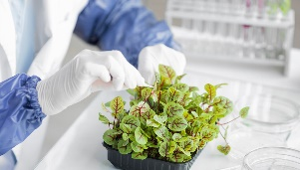
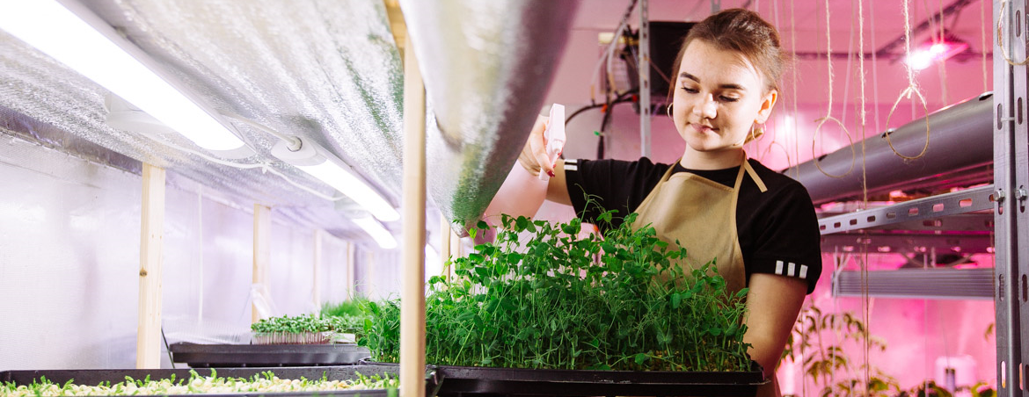
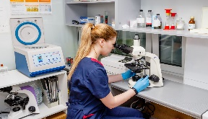
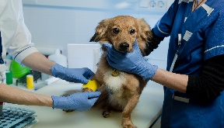
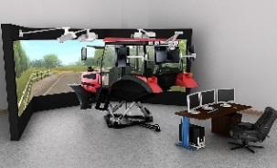
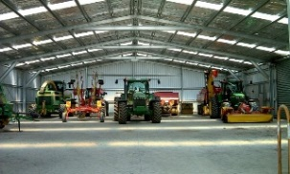
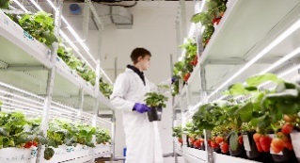
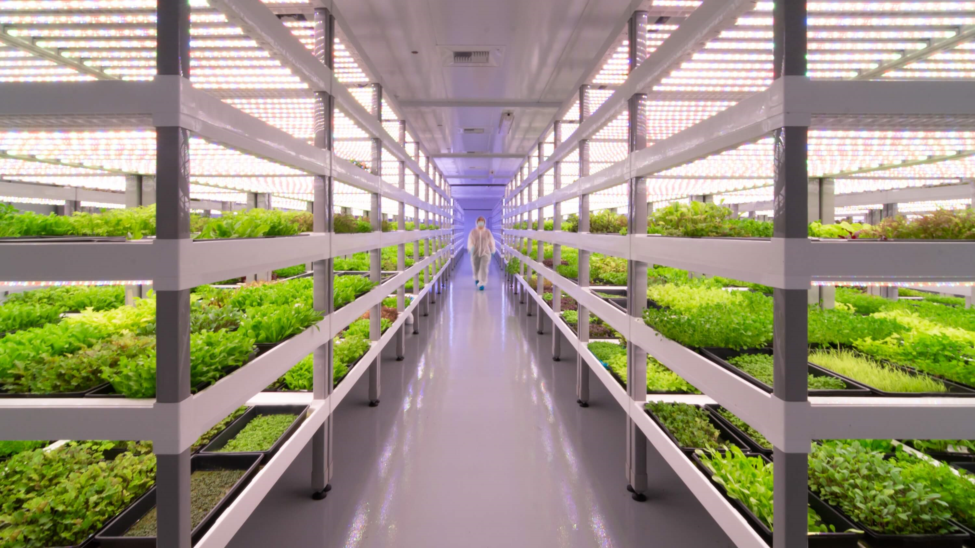
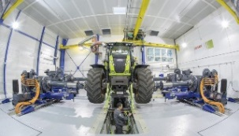
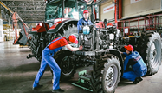
МИНИСТЕРСТВО ОБРАЗОВАНИЯ ЯРОСЛАВСКОЙ ОБЛАСТИ
СРЕДНЕЕ ПРОФЕССИОНАЛЬНОЕ ОБРАЗОВАНИЕ ЯРОСЛАВСКОЙ ОБЛАСТИ
ФЕДЕРАЛЬНЫЙ ПРОЕКТ «ПРОФЕССИОНАЛИТЕТ» 2025
СОВЕРШЕНСТВОВАНИЕ МАТЕРИАЛЬНО-ТЕХНИЧЕСКОЙ,
УЧЕБНОЙ И (ИЛИ) ПРОИЗВОДСТВЕННОЙ ИНФРАСТРУКТУРЫ
ЗОНА: Ресурсосберегающие технологии в сельском хозяйстве (511,0 кв.м): Кабинет специальных дисциплин «Эксплуатация сельскохозяйственных машин», Лаборатория «Цифровые технологии в сельском хозяйстве», Класс тренажеров сельскохозяйственных машин, Машино-тракторный парк
ЗОНА: Ветеринария (124,4 кв.м): Лаборатория профкомпетенций по ветеринарии и зоотехнии, Лаборатория «Цифровое животноводство, Ветеринарная клиника
ЗОНА: Агрономия и агротехнические работы (142,8 кв.м) : Лаборатория цифровой агрономии, почвоведения и фитоэкспертизы; Лаборатория микробиологии
ЗОНА: Растениеводство защищенного грунта (1700,0 кв.м.): Лаборатория учебная теплица
ЗОНА: Диагностика и ремонт сельскохозяйственной техники (193,0 кв.м): Участок диагностики и ремонта сельскохозяйственных машин
ЗОНА: Сити-фермер (50,6 кв.м): Лаборатория Сити-фермер

Slide 8
МИНИСТЕРСТВО ОБРАЗОВАНИЯ ЯРОСЛАВСКОЙ ОБЛАСТИ
СРЕДНЕЕ ПРОФЕССИОНАЛЬНОЕ ОБРАЗОВАНИЕ ЯРОСЛАВСКОЙ ОБЛАСТИ
ФЕДЕРАЛЬНЫЙ ПРОЕКТ «ПРОФЕССИОНАЛИТЕТ» 2025
ГПОАУ ЯО Любимский
аграрно-политехнический колледж
152470, Ярославская область, г. Любим, ул.Советская, д. 4/21
8 (4852) 2-10-49, 8 (4852) 2-11-49 директор – Дмитриев Алексей Викторович
lapk.lubim@yarregion.ru
https://pu47.edu.yar.ru

